Slide 1
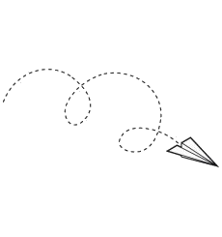
Tableau de bord
De la CLASSE
CE1– CE2 de Mme

